Slide 1

AEMS- Advanced Energy Monitoring System
© Lukas Knoll, Niklas Graf, Sebastian Mandl

Slide 2

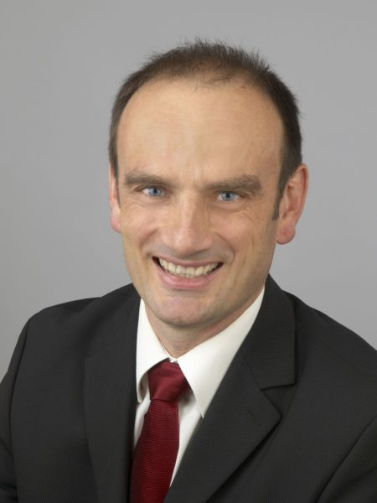
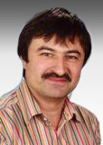
Auftraggeber und Betreuungslehrer
Ansprechperson der Energiegenossenschaft
Ing. Herbert Pölzlberger, MSc
Betreuungslehrer
DI Josef Doppelbauer
Notes:
Auftraggeber: Energiegenossenschaft Eferding
Ansprechpartner: Ing. Herbert Pölzlberger
Betreuungslehrer: Josef Doppelbauer

Slide 3
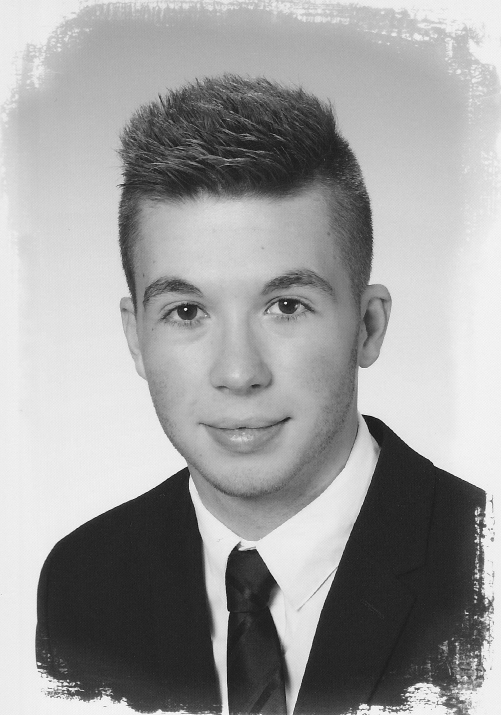
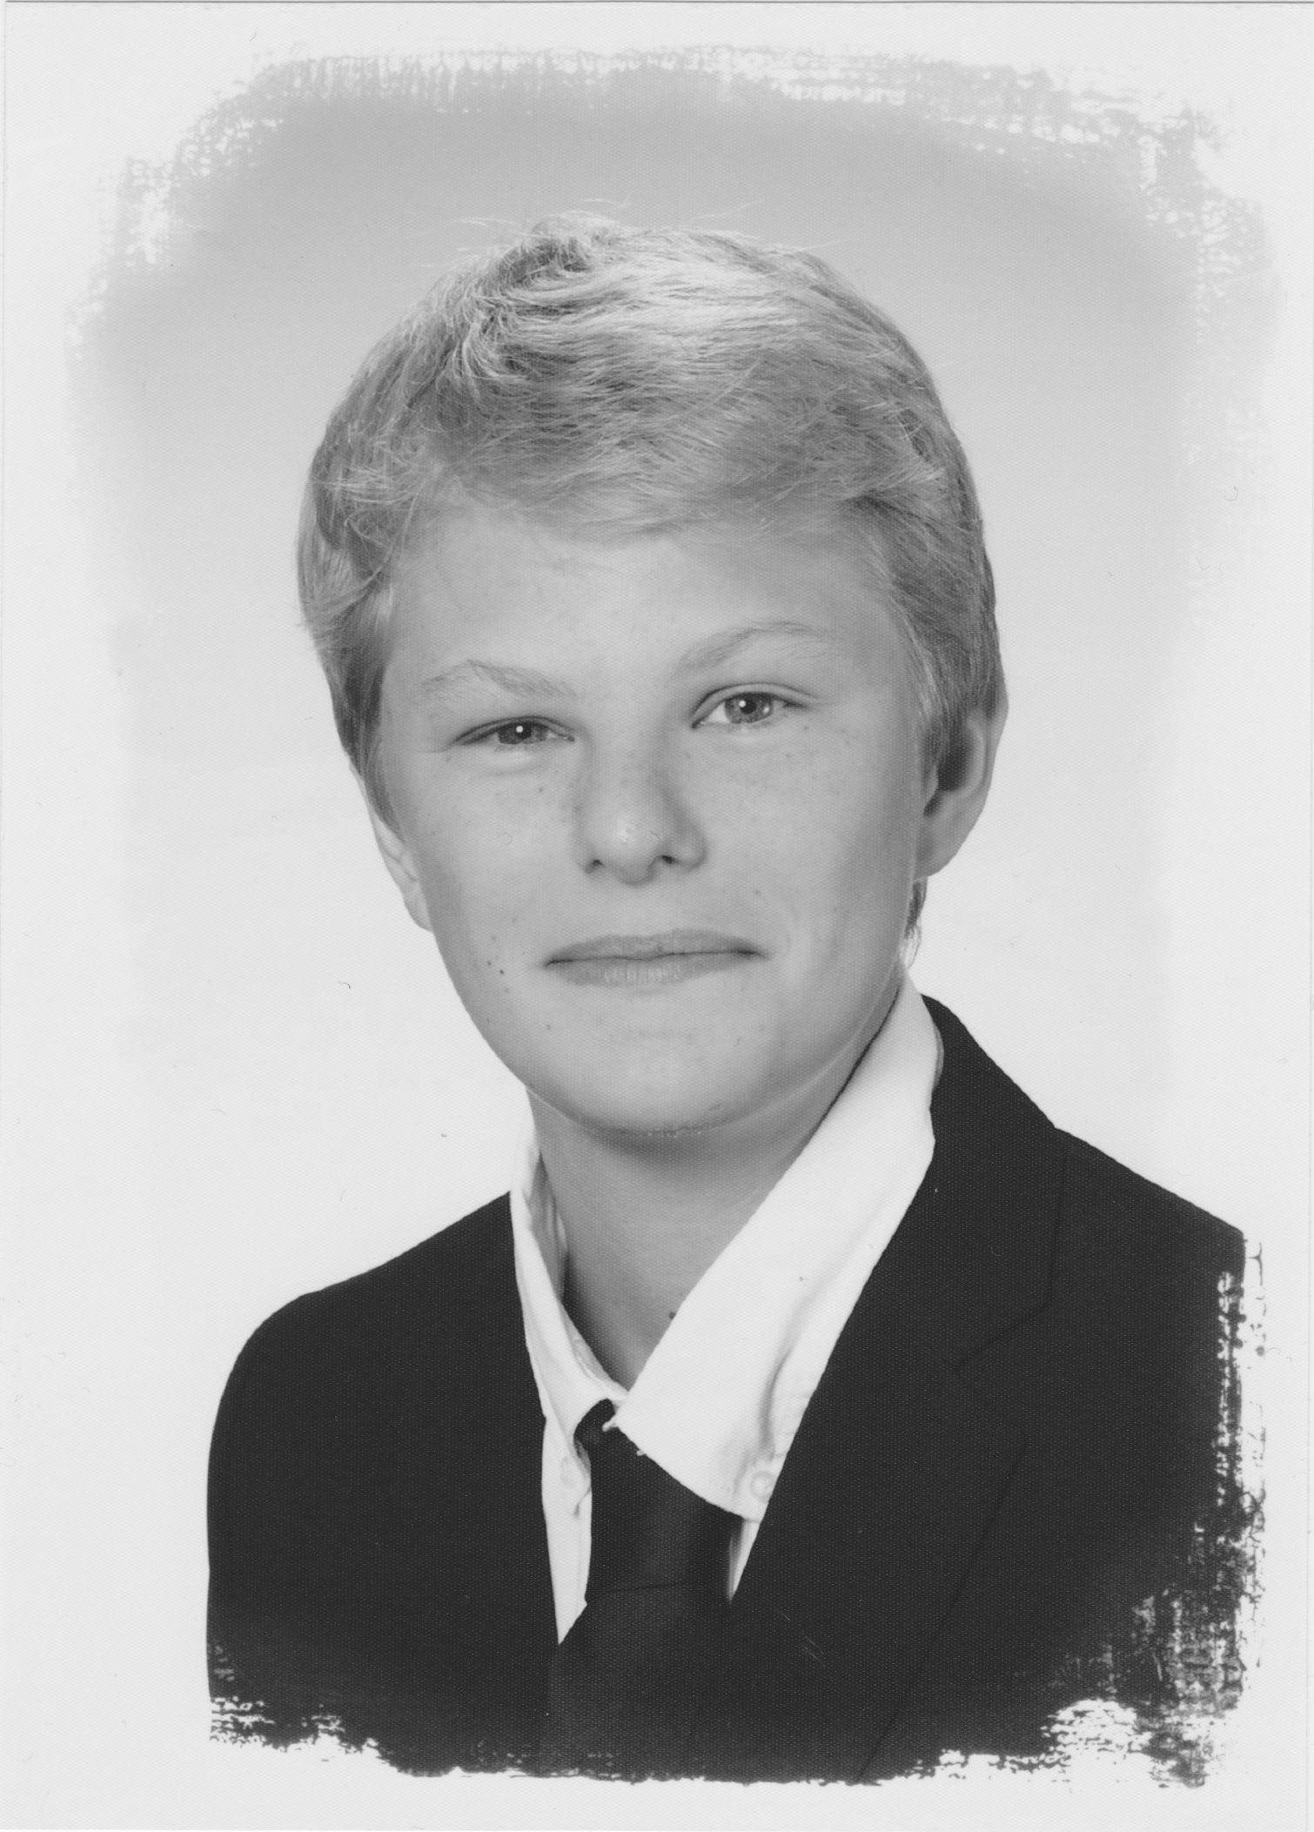
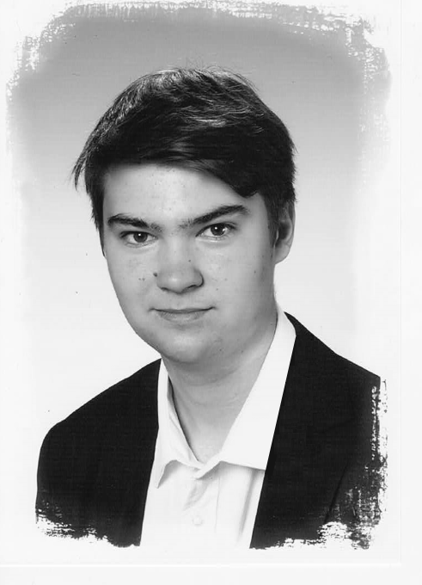
Das Team
Projektleiter
Lukas Knoll
Teammitglied
Niklas Graf
Teammitglied
Sebastian Mandl

Slide 4
Warum AEMS?
Verbrauchsübersicht: Einfach und doch umfangreich!
Anpassbares Alarmsystem bei Verbrauchsabweichungen
Verfügbarkeit: Sowohl am Desktop-PC als auch am Smartphone/Tablet
Notes:
Übersicht über den Energieverbrauch: Einfach und doch umfangreich!
Anpassbares Alarmsystem bei starken Abweichungen des Verbrauchs!

Slide 5
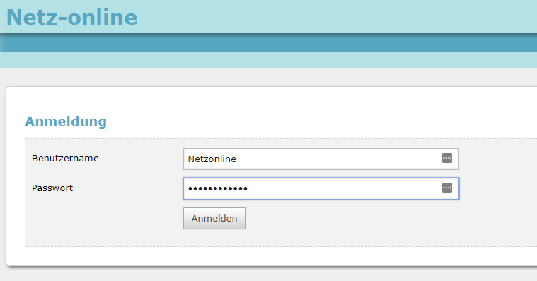
Integration mit Netz-online

Slide 6
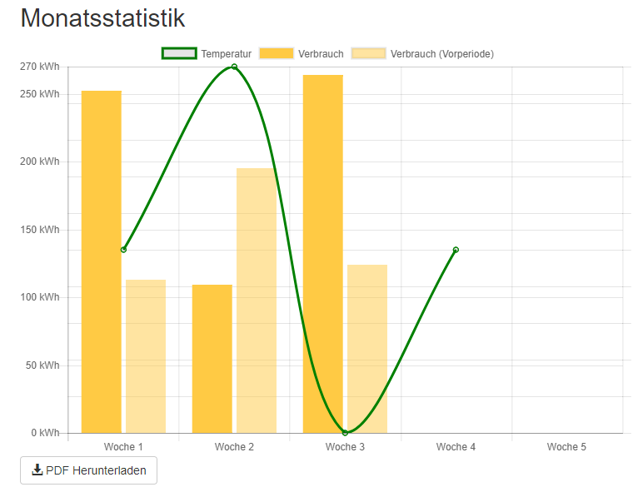
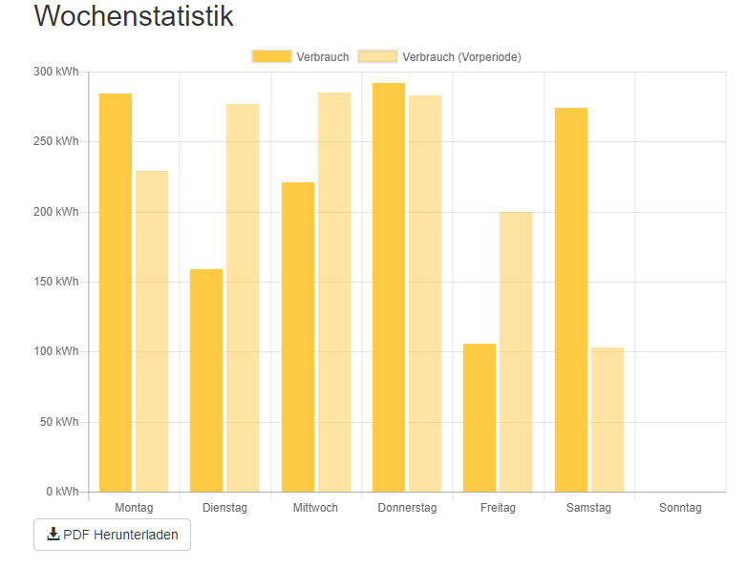
Statistiken nach Belieben konfigurieren

Slide 7
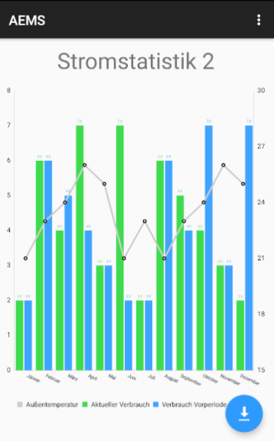
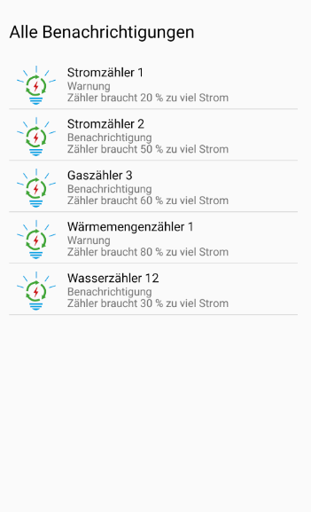
Android – App, um auch unterwegs stets informiert zu sein

Slide 8
Grafischer Editor

Slide 9
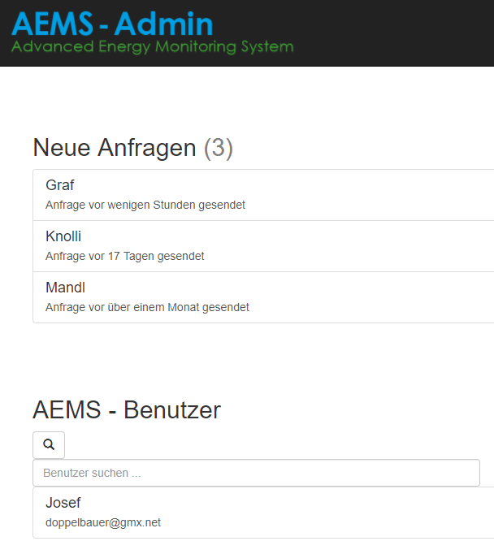
Einfache Administration

Slide 10

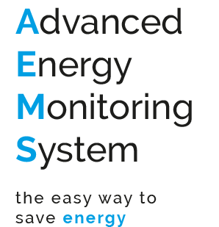
Vielen Dank für Ihr Interesse

